Slide 1
玩转智能小车
第十课
天圆地方

Slide 2
课程目标
理解小车转弯的原理
掌握小车转弯的使用

Slide 3
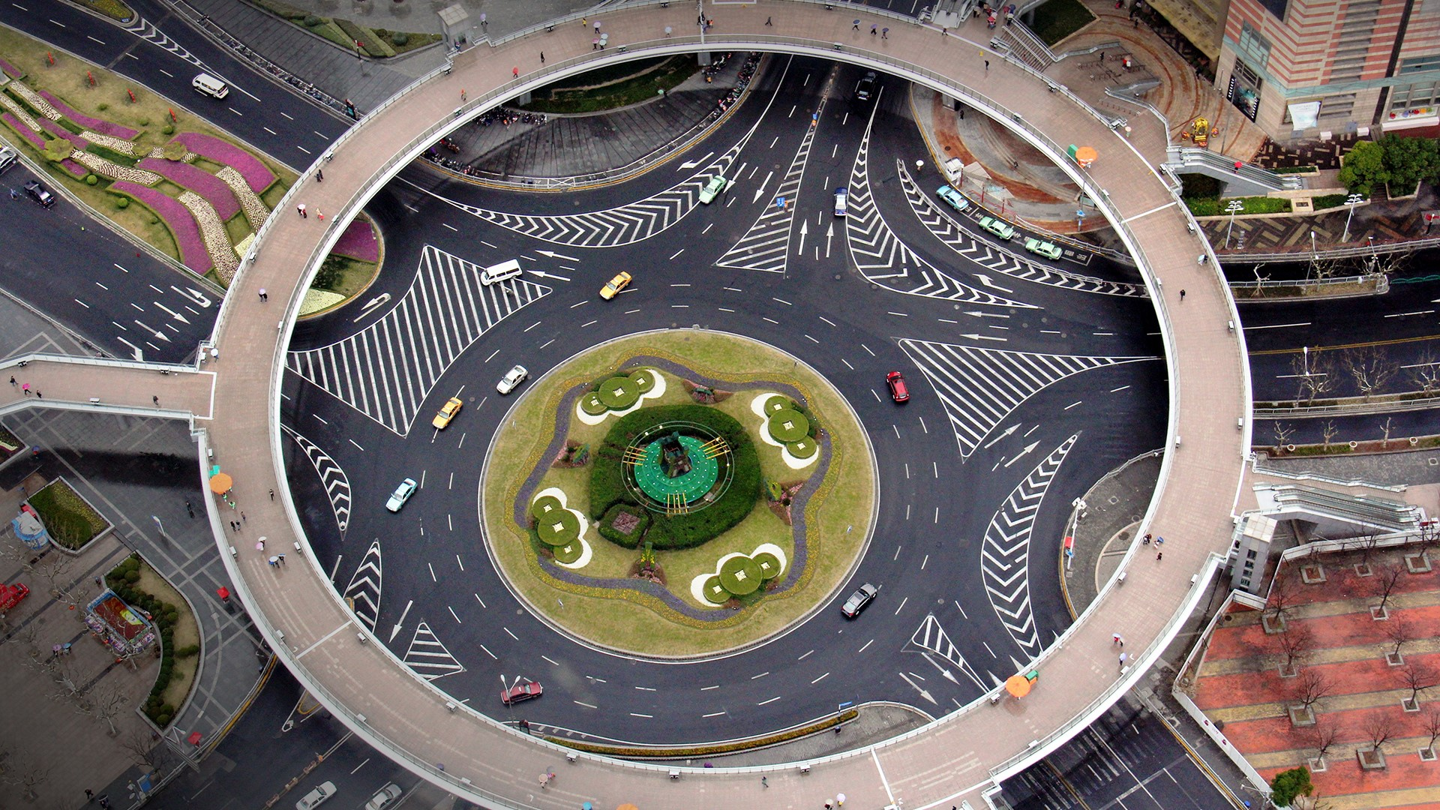
背景介绍
天圆地方
Adam在组装小车的过程中发现，小车的车轮只能前后转动，不能左右转动，他不禁好奇这种情况下小车能都实现转弯功能？如果小车能转弯的话，能否控制小车进行绕圈呢？

Slide 4
想一想
怎样才能让小车转向呢？
通过控制小车左右轮的速度，当左右轮之间存在速度差时，即可实现小车的转向。
怎样才能让小车转向绕圈？
控制小车左右轮之间的速度差不变，小车持续运动就能实现绕圈运动了。

Slide 5


软件模块列表
ME GO模块

Slide 6
流程图

Slide 7
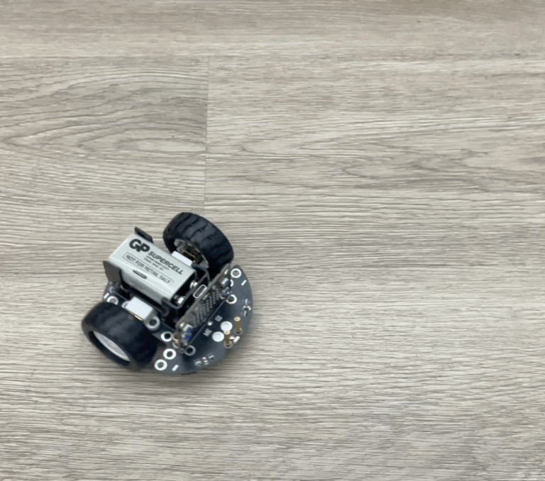
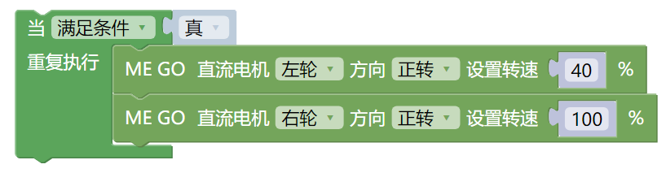
代码
代码展示

Slide 8

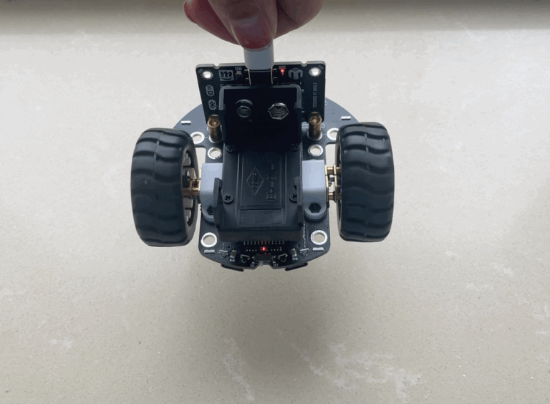
知识讲解
小车转向的原理
那为什么转弯时不把小车设置为向左呢?
让我们试一试。
通过观察，我们可以发现当小车设置为向左行驶时，汽车会向左在原地绕圈。
这是因为当汽车向左行驶时，左右两个轮子转向相反的方向，并以相同的速度旋转。当两个轮子一起工作时，小车就会旋转。

Slide 9
知识讲解
小车转向的原理
所以如果你想要让汽车在行进的过程中向左转，就需要保证两个轮子之间存在一个速度差。

Slide 10
知识讲解
小车转弯
虽然小车的轮子是无法转向的，但是向左和向右转弯可通过调整左、右轮的转速差来实现。当两个轮子的转速不同时，小车便可实现转向。
也就是说，当小车是向前转动时，如果左轮转速>右轮转速，车子向右转；如果左轮转速<右轮转速，车子向左转，速度差越大，转弯的幅度也越大。
如果一个轮子的转速为0，另一个轮子有速度，小车便会绕着速度为0的轮子转圈，转圈的半径为两个轮子的轮间距。
如果左轮和右轮转向方向相反、速度相同，小车便会绕着小车中点在原地旋转。

Slide 11
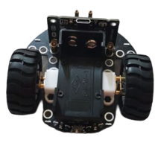
拓展任务
直角转弯
当完成了小车的弧度转向后，Adam又开始担心，如果小车走到了狭窄的地方不足以支持小车弧度转向那该怎么办呢？能否控制小车实现角度转向、或者走正方形路径呢？

Slide 12
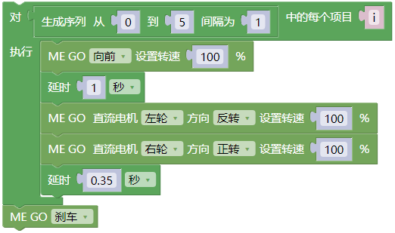
样例
代码样例

Slide 13
常见问题
问题1：如果小车的转弯半径太大，它可能会跑出道路。
小车两轮之间的差速越大，小车转圈的半径越小，可以适当增大小车之间的差速来缩小半径。
问题2：小车能实现转一个角度再前进，但是不能走正方形。
想要实现小车转向90度需要通过不断调整小车转向的延时时长得出。耐心地多试几次吧，你一定会成功的！

